Slide 1
Изменения в системе обращения с твердыми коммунальными отходами
Нормативно-правовая база в отношении сбора твердых коммунальных отходов.
Докладчик: Начальник отдела по работе с территориями АО «ПРО ТКО» Константинова Маргарита Сергеевна

Slide 2
«Мусорная» реформа
До 2019
УК, СНТ
После 2019
ОМСУ
Тер.схема
РО

Slide 3
Основные изменения регионального оператора
Наименование РО: ПКГУП «Теплоэнерго»
С 05.05.2022 произошла реорганизация
АО «ПРО ТКО»
Нормативы накопления ТКО для юридических и физических лиц:
ПРИКАЗ МИНЖКХ № 24-04-01-04-323 ОТ 15.11.2023 "О ВНЕСЕНИИ ИЗМЕНЕНИЙ В ПУНКТ 2 ПРИКАЗА МИНИСТЕРСТВА ЖИЛИЩНО-КОММУНАЛЬНОГО ХОЗЯЙСТВА И БЛАГОУСТРОЙСТВА ПЕРМСКОГО КРАЯ ОТ 27 ОКТЯБРЯ 2023 Г. № 24-04-01-04-302 « О НОРМАТИВАХ НАКОПЛЕНИЯ ТВЕРДЫХ КОММУНАЛЬНЫХ ОТХОДОВ НА ТЕРРИТОРИИ ПЕРМСКОГО КРАЯ»
ПРИКАЗ МИНЖКХ № 24-04-01-04-311 ОТ 07.11.2023 "О ВНЕСЕНИИ ИЗМЕНЕНИЙ В ПРИКАЗ МИНИСТЕРСТВА ЖИЛИЩНО-КОММУНАЛЬНОГО ХОЗЯЙСТВА И БЛАГОУСТРОЙСТВА ПЕРМСКОГО КРАЯ ОТ 27 ОКТЯБРЯ 2023 Г. № 24-04-01-04-302 "О НОРМАТИВАХ НАКОПЛЕНИЯ ТВЕРДЫХ КОММУНАЛЬНЫХ ОТХОДОВ НА ТЕРРИТОРИИ ПЕРМСКОГО КРАЯ»
ПРИКАЗ МИНЖКХ № 24-04-01-04-302 ОТ 27.10.2023 Г. О НОРМЕ НАКОПЛЕНИЯ ТВЕРДЫХ КОММУНАЛЬНЫХ ОТХОДОВ НА ТЕРРИТОРИИ ПЕРМСКОГО КРАЯ.

Slide 4
Основные изменения регионального оператора
Нормативы накопления ТКО :
-ЖД Вокзалы
-Дошкольные учреждения
-Пансионаты
-Общепит
-Кладбище
-СНТ
-Административные (иные)
-Предприятия торговли
Нормативы накопления ТКО
-Домовладения 1 проживающий- 237,39 кг/год

Slide 5
Основные изменения регионального оператора
Наименование категории объектов | Расчетная единица, в отношении которой устанавливается норматива | Норматив накопления
 |  | кг/год | куб.м./год
1. | Административные здания, учреждения, конторы:
1.1. | Научно-исследовательские, проектные институты и конструкторские бюро | 1 кв.м. общей площади | 4,74 | 0,0595
1.2. | Банки, финансовые учреждения | 1 кв.м. общей площади | 7,49 | 0,0955
1.3. | Отделения связи | 1 кв.м. общей площади | 5,51 | 0,0684
1.4. | Административные, офисные учреждения | 1 кв.м. общей площади | 3,95 | 0,0513
2. | Предприятия торговли
2.1. | Продовольственный магазин | 1 кв.м. общей площади | 23,71 | 0,3100
2.2. | Промтоварный магазин | 1 кв.м. общей площади | 8,38 | 0,1360
2.3. | Павильон | 1 кв.м. общей площади | 24,93 | 0,3104
2.4. | Супермаркет (универмаг) | 1 кв.м. общей площади | 25,36 | 0,2358
2.5. | Рынки продовольственные | 1 кв.м. общей площади | 15,66 | 0,1237
2.6. | Рынки промтоварные | 1 кв.м. общей площади | 8,79 | 0,0840

Slide 6
Основные изменения регионального оператора
Согласно изменениям
количество категорий увеличилось с 9 на 41, ознакомиться с приказами можно на сайте https://tkopro.ru/
С 13.09.2023 Произошло деление на ИЖС и МКД
ИЖС = 127,07 руб.
МКД = 108,30 руб.

Slide 7
Основные изменения регионального оператора
Тарифы ТКО:
28 ноября 2023года Министерством принято постановление № 25-о «О предельном едином тарифе регионального оператора по обращению с твердыми коммунальными отходами акционерного общества «Пермский региональный оператор ТКО» на территории Пермского края», которым установлен предельный единый тариф регионального оператора с 01 декабря 2022 года по 31 декабря 2027 года.

Slide 8
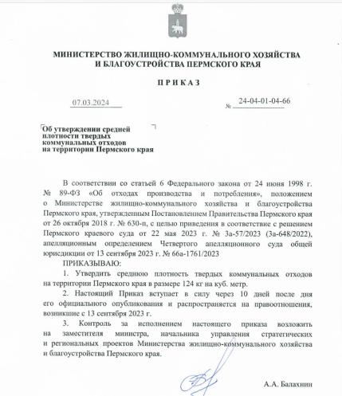
Основные изменения регионального оператора
Изменение средней плотности ТКО:
Согласно приказа Министерства жилищно-коммунального хозяйства и благоустройства Пермского края от 07.03.2024 г. № 24-04-01-04-66 «Об утверждении средней плотности твердых коммунальных отходов на территории Пермского края» вводится новая плотность в размере 124 кг на куб.метр.
Изменения вступают в силу с 18.03.2024 г. и распространяются на правоотношения, возникшие с 13 сентября 2023 г.

Slide 9
Учет и оплата услуги по обращению с ТКО
расчетным путем, исходя из нормативов накопления ТКО
исходя из количества и объема контейнеров
Норматив накопления кг/год*
количество контейнеров
Х объем контейнера Х плотность
Х количество вывоза в неделю
Х количество недель в календарный год (среднее значение)
=
=
норматив накопления ТКО (кг/год) Х величина расчетного показателя
1000 кг
Количество принимаемых ТКО
(т/год)
5923,33 рублей за тонну
(с 01.12.22-30.06.2024)
*нормативов накопления ТКО, включает в себя процедуры сбора, анализа и расчета данных о массе и объеме накапливаемых отходов с учетом сезонных изменений

Slide 10
Реестр мест накопления отходов
Накопление отходов допускается только в местах накопления отходов, соответствующих требованиям законодательства
контейнерная площадка
заявка на внесение в реестр
изменения контейнерной площадки
рассмотрение заявки 10-20 календарных дней
внесение в реестр
ОМСУ
выдача заключения

Slide 11
Содержание контейнерных и специальных площадок
Содержание контейнерных и специальных площадок закреплено за владельцами, либо ответственными лицами за содержание контейнерных и специальных площадок
Обязанность по организации и содержанию мест накопления ТКО необходимых для содержания МКД, лежит на собственниках помещений многоквартирного дома в соответствии с правилами содержания общего имущества в многоквартирном доме, установленными Правительством Российской Федерации.
Создание, организация и содержание мест накопления и сбора твердых коммунальных отходов, за исключением площадок МКД, площадок имеющих собственников, относится к полномочиям органов местного самоуправления городских поселений, городских округов и муниципальных районов.
Бремя создания, организации и содержания мест накопления и сбора ТКО, в том числе контейнерных площадок, специальных площадок для складирования крупногабаритных отходов и территорий, прилегающих к месту погрузки твердых коммунальных отходов, обеспечивающих обращение с твердыми коммунальными отходами, крупногабаритными отходами членов садоводческих и (или) огороднических некоммерческих товариществ, лежит на данных некоммерческих товариществах.

Slide 12
Содержание контейнерных и специальных площадок
владельцы контейнерных и специальных
площадок обязаны обеспечить:
запрещается складировать:
батареи и аккумуляторы
дезинсекцию
дератизацию
промывку и дезинфекцию контейнеров
ежедневную уборку площадки и прилегающей к ней территории от снега, льда и отходов
мусоросборники должны быть закрыты, находиться в исправном состоянии
горящие, раскаленные или
горячие отходы
осветительные приборы и электрические
лампы, содержащие ртуть
крупногабаритные отходы, снег и лед
радиоактивные, биологические
и медицинские отходы

Slide 13
Требования к порядку накопления твердых коммунальных отходов
СанПиН 2.1.3684-21 "Санитарно-эпидемиологические требования к содержанию территорий городских и сельских поселений, к водным объектам, питьевой воде и питьевому водоснабжению, атмосферному воздуху, почвам, жилым помещениям, эксплуатации производственных, общественных помещений, организации и проведению санитарно-противоэпидемических (профилактических) мероприятий"
Постановление Правительства РФ от 12.11.2016 N 1156 "Об обращении с твердыми коммунальными отходами и внесении изменения в постановление Правительства Российской Федерации от 25 августа 2008 г. N 641"
Постановление Правительства Пермского края от 08.06.2018 N 309-п "Об утверждении Порядка накопления твердых коммунальных отходов (в том числе их раздельного накопления) на территории Пермского края"
Постановление Правительства РФ от 06.05.2011 N 354 "О предоставлении коммунальных услуг собственникам и пользователям помещений в многоквартирных домах и жилых домов"

Slide 14
Основные требованиях к контейнерным площадкам
количество контейнеров
исходя из численности населения и нормативов накопления
ограждение,
обеспечивающее предупреждение распространения отходов
не более 8 контейнеров
твердое покрытие
(асфальтовое, бетонное) с уклоном
При раздельном сборе не более 12 контейнеров,
из которых 4 - для раздельного накопления ТКО

Slide 15
Вывоз отходов
ТКО
КГО
<+4°C
Предотвращение нарушений
не более 3 суток
не более 10 суток
>+5°C
не более 1 суток
не более 7 суток
В малонаселенных и труднодоступных местностях орган государственной власти субъекта Российской Федерации, уполномоченный в области
обращения с ТКО (КГО), вправе по согласованию с главным государственным санитарным врачом по субъекту Российской Федерации
принимать решение об изменении периодичности вывоза ТКО (КГО).

Slide 16
Раздельный сбор отходов (РСО)
Раздельный сбор отходов (РСО):
На территории Пермского края «пилотный проект» по раздельному сбору отходов (далее – РСО) реализуется с августа 2020 года.
Раздельное накопление отходов происходит двухконтейнерным способом по системе «сухая» и «мокрая» фракции.
Раздельное накопление отходов внедряется в муниципальных образованиях Пермского края, с территории которых твердые коммунальные отходы (далее – ТКО) транспортируются на объекты обработки ТКО согласно территориальной схеме обращения с отходами. По мере ввода объектов обработки в эксплуатацию, территории внедрения раздельного сбора расширяются.
В настоящее время на территории Пермского края функционируют 5 объектов обработки:
мусоросортировочный комплекс с. Лобаново
мусоросортировочный комплекс г. Краснокамска
мусоросортировочная станция при полигоне г. Кудымкара
объект обработки Лысьвенского городского округа
мусоросортировочная станция Чайковского городского округа.

Slide 17
Раздельный сбор отходов (РСО)
Раздельный сбор отходов (РСО):
Отходы, накопленные в контейнерах для РСО (сухие отходы), отдельной машиной направляются на соответствующие объекты обработки. Вывоз ТКО осуществляется 1 раз в 7 дней.
Раздельное накопление отходов на территории Чайковского городского округа планируется осуществлять с апреля 2024 г.
В 2024 г. планируется установить 35 контейнеров под РСО.

Slide 18
Раздельный сбор отходов (РСО)
В настоящее время контейнеры под РСО установлены на контейнерных площадках по адресам (г. Чайковский):
Чайковский, Декабристов,д.1
Чайковский, Комсомольская, д.2/2
Чайковский, Декабристов, д.11
Чайковский, Декабристов, д.23 корп.3
Чайковский, Декабристов, д.28
Чайковский, Декабристов, д.6
Чайковский, Текстильчков, д.10
Чайковский, Нефтяников, д.6
Чайковский, Нефтяников, д.14
Чайковский, Нефтяников, д.8
Чайковский, Сереневый бр, д.5
Чайковский, Мира, д.19
Чайковский, Мира, д.1/2
Чайковский, Вокзальная, д.1/4
Чайковский, Карла Маркса, д.11
Чайковский, Кабалевского, д.24/1
Чайковский, Вокзальная, д.3
Чайковский, Ленина, д.43
Чайковский, Советкая, д.9
Раздельное накопление отходов на территории Чайковского городского округа планируется осуществлять с апреля 2024 г.
Так, на территории г. Чайковский будет установлено 28 оранжевых контейнеров для складирования таких отходов, как стекло, металл, пластик различных видов, картон, бумага.
Всего в г. Чайковский в 2024 г. планируется установить 35 таких контейнеров.
РСО

Slide 19
Раздельный сбор отходов (РСО)
Какие виды отходов можно складировать в контейнеры под РСО
бутылки из-под напитков (воды, молока, газировки) и растительного масла;
прозрачные одноразовые контейнеры из-под фруктов, ягод и печенья;
емкости от косметических и бытовых средств;
коробки от игрушек и зубных щеток.
гофрированный картон
Имеет маркировку 20 (PAP). Из него делают коробки для посылок, мебели, бытовой техники.
Картон
Имеет маркировку 21 (PAP). Из него делают открытки, упаковки для лекарств и БАДов, обложки книг, подарочные коробки.
Бумага
Имеет маркировку 22 (PAP). Из нее делают бумагу для печати, пакеты, конверты, журналы, газеты.
Как макулатуру можно сдать изделия с маркировкой 20–22 (PAP).
Изделия из алюминия:
банки из-под напитков;
одноразовые контейнеры из-под выпечки и для запекания/копчения;
баллончики от косметических средств;
тюбики от мазей, кремов;
посуда.
Изделия из жести:
консервные банки;
аэрозольные баллончики;
банки от лакокрасочных изделий;
металлические крышки от банок и бутылок.

Slide 20
Раздельный сбор отходов (РСО)
Какие виды отходов ЗАПРЕЩЕНО СКЛАДИРОВАТЬ в контейнеры под РСО
одноразовые стаканчики
чеки
ламинированная бумага
втулки от туалетной бумаги и одноразовых полотенец
коробки из-под яиц
бумажные салфетки
Калька
фотографии и обои
вощёная бумага
бумага с пищевыми загрязнениями
одноразовые пластиковые трубочки

Slide 25
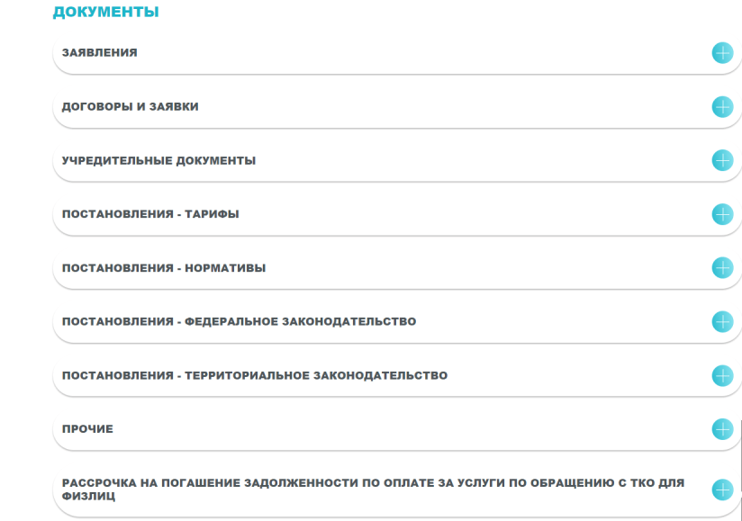
https://tkopro.ru/

Slide 26
Спасибо за внимание.

